Slide 1
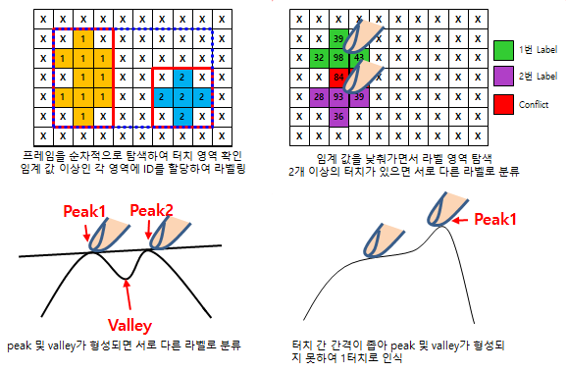
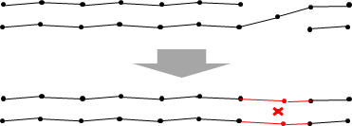
발명제안서
소속 | LTS팀 | 발명자 | 임양빈
발명의 명칭 | 터치 데이터의 프레임 간 연속성을 이용한 finger separation 성능 향상 방안
구분 | 선행기술(국가_특허번호)_회사이름 | 본 발명
도면
발명 내용 | 구성 및 작용 - 터치 패널로부터 얻어진 데이터를 라벨링 후 한 라벨에 두 개 이상의 터치가 있을 경우 이를 구별하는 방법 - 터치 위치의 사이에 골이 형성되며 골의 비율에 따라 분할 여부를 결정함 2. 선행기술의 문제점 - 터치 간격이 좁을 때 패널 전극과 터치의 상대적인 위치에 따라 두 개의 터치를 하나의 터치로 인식하는 경우 발생 - 터치 면적이 넓을 경우 하나의 터치를 두 개의 터치로 인식하는 경우 발생 - 센싱된 데이터만으로 터치 좌표를 구분하기 어려울 때 이를 보정해 줄 알고리즘이 필요함 | 1. 해결과제 및 해결수단 - 드로잉 중 finger separation 실패 또는 고스트 터치 등으로 터치 개수가 변했을 때 이전 터치 정보를 활용하여 터치데이터를 임의로 생성 또는 제거하고 좌표를 보정하는 기술 - 인접한 터치 좌표끼리 클러스터링하고 각 영역 별 터치 개수를 히스토그램으로 산출하여 가장 많은 터치 개수를 실제 터치 개수로 가정함 - 히스토그램으로 산출된 터치 개수와 현재 터치 개수가 다를 경우 이전 프레임 터치 좌표를 이용하여 현재 좌표의 개수 및 위치를 조정 2. 본 발명의 효과 - 멀티 터치 드로잉 중 터치 끊어짐 및 고스트 현상이 발생할 확률이 현저히 줄어듦
Notes:
이전 시기
이전 조직(인원) 1차 이동조직, 2차 이동조직, 서울/대전 구분한 조직 기재
최종에는 서울/대전에서 근무하는 조직현황 볼 수있게 장표 작성.
토탈 비용(투자, 비용)

Slide 2
터치 데이터의 프레임 간 연속성을 이용한 finger separation 성능 향상 방안
MCU
Sensing Raw Data
Panel
Host
Get Intensity Data
SRIC
Labeling
Finger Separation
Raw data
Calculate Coordinate
Touch data
Coordinate Tracking
Coordinate Smoothing
Push Interpolation Coordinate
Push Real Touch Event

Slide 3
터치 데이터의 프레임 간 연속성을 이용한 finger separation 성능 향상 방안
Finger Separation
Flow chart
가상 좌표 생성 횟수 < 임계 값
NO
Peak & valley에 기반한 라벨 분리
YES
인접한 터치 좌표의 군집화
터치 군집의 중심점 연산
군집 별 터치 개수의 도수 분포 기록
이전 프레임의 터치 군집의 중심점 연산
일정 프레임 동안 기록된 도수 분포의 최대 값을 해당 군집의 터치 개수로 추정
이전 프레임과 현재 프레임의 중심점이 이동한 벡터 연산
추정된 터치 개수 = 현재 터치 개수
현재 프레임의 군집 내 터치 데이터 제거
NO
이전 프레임 터치 데이터에 중심점이 이동한 벡터를 더해 가상의 좌표 생성
YES
가상 좌표 생성 횟수 초기화
가상 좌표 생성 횟수 증가
터치 좌표 출력

Slide 4
터치 데이터의 프레임 간 연속성을 이용한 finger separation 성능 향상 방안
인접 터치의 군집화 과정
X
X
X
X
X
X
X
X
X
X
X
X
X
X
X
X
X
X
X
X
X
X
1
X
X
X
X
X
X
X
X
X
1
X
X
X
X
X
X
X
X
1
1
1
X
X
X
X
X
X
X
1
1
1
X
X
X
X
X
X
X
X
1
1
X
X
X
2
X
X
X
X
X
X
X
2
X
X
X
1
1
1
X
X
2
2
2
X
X
3
3
3
X
X
2
2
2
X
X
X
1
X
X
X
X
2
X
X
X
X
3
X
X
X
X
2
X
X
X
X
X
X
X
X
X
X
X
X
X
X
X
X
X
X
X
X
X
X
Peak & valley에 기반한 라벨 분리
각 라벨의 영역 설정
1번 군집
X
X
X
X
X
X
X
X
X
X
X
X
X
X
X
X
X
X
X
X
X
X
1
X
X
X
X
X
X
X
X
X
1
X
X
X
X
X
X
X
X
1
1
1
X
X
X
X
X
X
X
1
1
1
X
X
X
X
X
X
X
X
X
X
X
2
X
X
X
X
X
X
X
2
X
X
X
3
3
3
X
X
2
2
2
X
X
3
3
3
X
X
2
2
2
X
X
X
3
X
X
X
X
2
X
X
X
X
3
X
X
X
X
2
X
X
X
X
X
X
X
X
X
X
X
X
X
X
X
X
X
X
X
X
X
X
1번 라벨과 3번 라벨의 영역 간 거리가 임계 값 이하이므로 같은 군집에 포함
1번 군집과 2번 라벨의 영역 간 거리가 임계 값 이하이므로 같은 군집에 포함

Slide 5
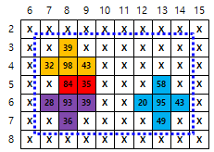
터치 데이터의 프레임 간 연속성을 이용한 finger separation 성능 향상 방안
각 군집의 중심점 연산
->군집 내 모든 라벨링된 셀에 대해 가중치 합으로 중심점 계산
X = $\frac{39∗8+32∗7+98∗8+43∗9+84∗8+35∗9+28∗7+93∗8+39∗9+36∗8+58∗13+20∗12+95∗13+43∗14+49∗13}{39+32+98+43+84+35+28+93+39+36+58+20+95+43+49}$ = 9.77
Y = $\frac{39∗3+32∗4+98∗4+43∗4+84∗5+35∗5+28∗6+93∗6+39∗6+36∗7+58∗5+20∗6+95∗6+43∗6+49∗7}{39+32+98+43+84+35+28+93+39+36+58+20+95+43+49}$=5.3
중심점

Slide 6
터치 데이터의 프레임 간 연속성을 이용한 finger separation 성능 향상 방안
가상 좌표 생성 과정
……
P0
P1
P2
중심점C1
이전 프레임
P0+(C0-C1)
P1+(C0-C1)
P2+(C0-C1)
중심점C0
현재 프레임
군집 내 현재 터치 좌표 제거 및 가상 좌표 생성

